Slide 1

Formálne jazyky a prekladače Implementácia prekladača jazyka IFJ21. Tím 082, zadanie č. 2
(xshcha00)
Andrei Shchapaniak
Andrej Bínovský
Zdeněk Lapeš
Richard Gajdošík
(xbinov00)
(xlapes02)
(xgajdo33)

Slide 2
Obsah
Lexikálna analýza
Syntaktická analýza
Precedenčná syntaktická analýza
Sémantické akcie
Generovanie kódu
Záver

Slide 3
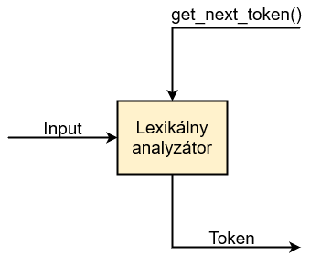
Lexikálna analýza
Deterministický konečný automat
Ukladanie zistených atribútov tokenov

Slide 4
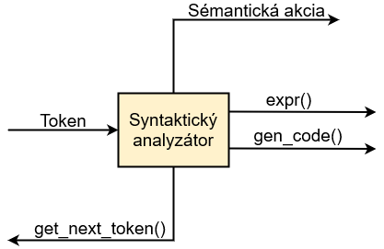
Syntaktická analýza
Hlavný modul prekladača
Metóda zhora dole - rekurzívny zostup

Slide 5
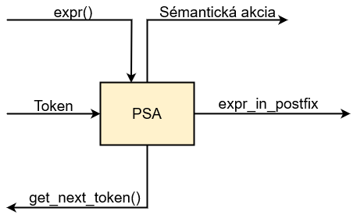
Precedenčná syntaktická analýza
Modul na spracovanie výrazov
Metóda zdola hore - precedenčná tabuľka

Slide 6
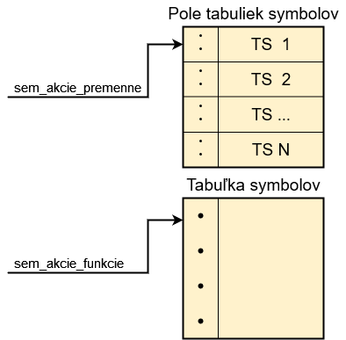
Sémantické akcie
Tabuľka s rozptýlenými položkami

Slide 7
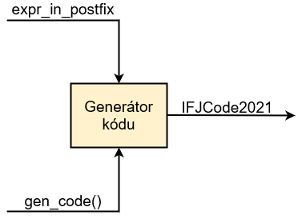
Generovanie kódu
Implementácia
Deklarácie premenných
Funkcie
Výrazy
Podmienky a cykly

Slide 8
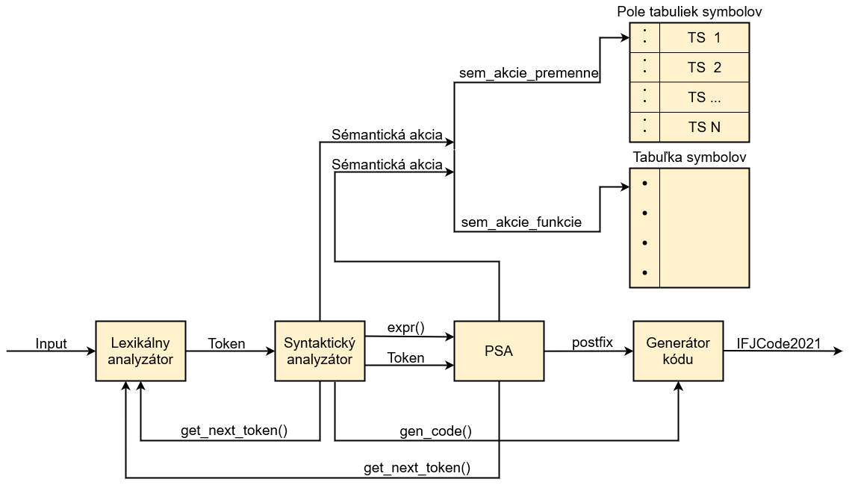
Záver
Andrei
Lexikálna, sémantická a obecná analýza
Tabuľka symbolov
Richard
Syntaktická a sémantická analýza pre výrazy
Precedenčná tabuľka
Zdeněk a Andrej
Generovanie kódu

